Slide 1

فصل سوم:
ماهیت مدیریت دانش

Slide 2
کتاب مبانی مدیریت دانش هم‌افزا
این کتاب، مبانی مدیریت دانش در پارادایم هم‌افزا را ارائه می‌دهد تا فهم کاملی از مفاهیم و کاربردهای مدیریت دانش حاصل شود. مخاطبان این کتاب جویندگان علم هستند، در سطوح و کسوت‌های مختلف؛ به‌ویژه:
کسانی که می‌خواهند به افزایش کارایی و اثربخشی فعالیت‌های علمی خود و دیگران کمک کنند؛
کسانی که می‌خواهند وقتشان در پیچ‌وتاب انبار شلوغ و به‌هم‌ریخته مطالب منتشرشده در رسانه‌ها (از مقالات و کتاب‌ها گرفته تا وب) تلف نشود؛
کسانی که نیاز به یک مرجع یکپارچه، دقیق، بهنگام، صحیح و آشکار برای کسب دانش را احساس کرده‌اند؛
کسانی که می‌خواهند در یک فضای علمی با دیگران در ارتباط باشند و بهنگام بمانند.
عنوان: مبانی مدیریت دانش هم‌افزا 38990www.hamafza.ir/
مؤلف: سید رضا فاطمی‌امین www.hamafza.ir/fatemi
ناشر: هم‌افزا؛ 1393
‏شماره کتابشناسی ملی: ۳۷۴۰۹۱۴
شابک: 9786009516308

Slide 3
فهرست مطالب فصل سوم
مفهوم مدیریت دانش
جایگاه مدیریت دانش در فراعلم
جایگاه مدیریت دانش در دانش مدیریت
ابعاد مدیریت دانش
برنامه دانش
چارچوب برنامه راهبردی دانش سازمان
پروژه پیاده سازی مدیریت دانش

Slide 4
مفهوم مدیریت دانش
مدیریت دانش، مدیریت سامانه دانش است.
کار مدیریت دانش طراحی سامانه دانش، پیاده‌سازی و پایش آن است.
مدیریت دانش، به سامانه دانش نظم می‌دهد.
مدیریت دانش یعنی مدیریت فعالیت‌های دانشی؛ مدیریت دانش یعنی مدیریت اذهان و مستندات.

Slide 5
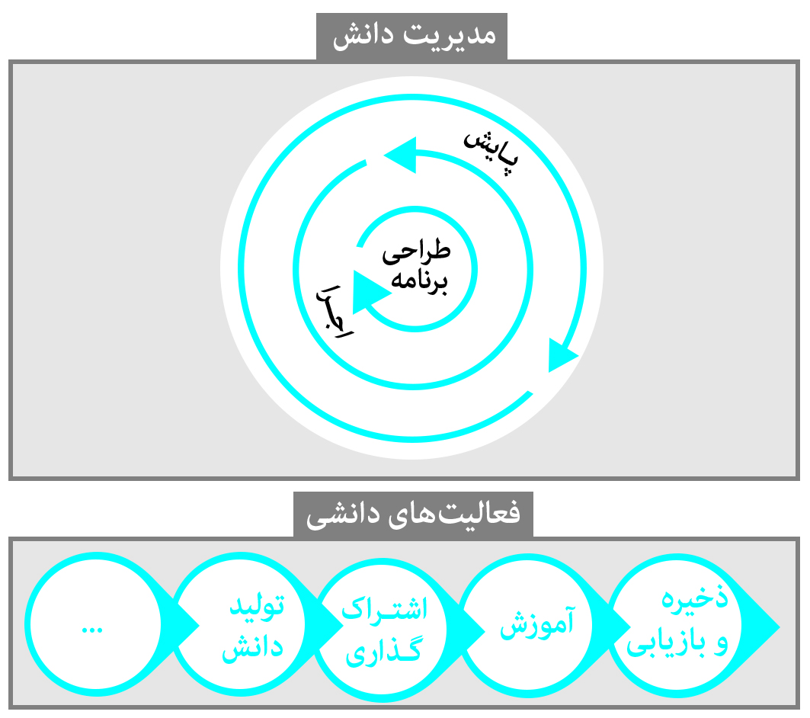
مفهوم مدیریت دانش
مدیریت دانش فراتر از انجام فعالیت‌های دانشی است.
مدیریت دانش لایه‌ای فراتر از فعالیت‌های دانشی بوده و متمرکز بر اهداف و راهبردهایی است که فعالیت‌های دانشی را بهبود دهد.
اگر مدیریت دانش انجام فعالیت‌های خلق، اشتراک، بهره‌برداری و ... تعریف شود؛ تعریفی اشتباه ارائه‌شده است.
‌مثال: اشتراک دانش در لایه فعالیت‌ها قرار می‌گیرد نه در لایه مدیریت دانش؛ نقش مدیریت دانش، ارتقاء اشتراک دانش است، نه انجام آن.

Slide 6
ابعاد مدیریت دانش
مدیریت دانش ابعاد گسترده‌ای دارد؛ زیرا دانش ابعاد گسترده‌ای داشته و تقریباً در همه‌جا موضوعیت دارد.
البته منظور این نیست که همه‌چیز در دانش و مدیریت دانش خلاصه می‌شود.
برای هر سامانه دانش، مدیریت دانش موضوعیت دارد.
هر فعالیت اختیاری نیز با دانش ارتباط دارد.

Slide 7
ابعاد مدیریت دانش
مدیریت دانش ابعاد گسترده‌ای دارد زیرا دانش ابعاد گسترده‌ای داشته و تقریباً در همه‌جا موضوعیت دارد.
البته منظور این نیست که همه‌چیز در دانش و مدیریت دانش خلاصه می‌شود.
برای هر سامانه دانش، مدیریت دانش موضوعیت دارد.
هر فعالیت اختیاری نیز با دانش ارتباط دارد.
مدیریت دانش در انواع سامانه‌ها؛ مدیریت دانش شخصی، سازمانی و ...
مدیریت دانش شخصی با محوریت فرد؛
مدیریت دانش گروهی با محوریت گروه معنا پیدا می‌کند؛
و همین‌طور مدیریت دانش یک سازمان، یک اجتماع حرفه‌ای (مانند متخصصان تعلیم تربیت)، یک شهر، یک کشور و ...

Slide 8
ابعاد مدیریت دانش
مدیریت دانش ابعاد گسترده‌ای دارد زیرا دانش ابعاد گسترده‌ای داشته و تقریباً در همه‌جا موضوعیت دارد.
البته منظور این نیست که همه‌چیز در دانش و مدیریت دانش خلاصه می‌شود.
برای هر سامانه دانش، مدیریت دانش موضوعیت دارد.
هر فعالیت اختیاری نیز با دانش ارتباط دارد.
مدیریت دانش در انواع سامانه‌ها؛ مدیریت دانش شخصی، سازمانی و ...
اهداف و راهبردهایی که هر فرد برای دستیابی به آگاهی‌های موردنیاز پیگیری می‌کند، برنامه دانش اوست؛ که لزومی ندارد حتماً مکتوب و مدون باشد اما باید اثربخش و کارا باشد.
داشتن برنامه دانش، اجرای آن و پایش نتایج و عملکردها برای امور شخصی، مدیریت دانش شخصی نامیده می‌شود.
مدیریت دانش شخصی به معنای فعالیت انفرادی و منفصل از دیگران نیست؛ بلکه نظم در اهداف و فعالیت‌های شخصی برای دستیابی به اهداف فردی و جمعی در امور دانشی است.

Slide 9
ابعاد مدیریت دانش
مدیریت دانش ابعاد گسترده‌ای دارد زیرا دانش ابعاد گسترده‌ای داشته و تقریباً در همه‌جا موضوعیت دارد.
البته منظور این نیست که همه‌چیز در دانش و مدیریت دانش خلاصه می‌شود.
برای هر سامانه دانش، مدیریت دانش موضوعیت دارد.
هر فعالیت اختیاری نیز با دانش ارتباط دارد.
مدیریت دانش در انواع سامانه‌ها؛ مدیریت دانش شخصی، سازمانی و ...
توجه به ارتباط بین سامانه‌های دانش اهمیت ویژه‌ای دارد.
به‌عنوان نمونه:
مدیریت دانش شخصی، از مؤلفه‌های ضروری و بنیادین برای پیاده‌سازی مدیریت دانش در هر سازمان است.
اگر سازمانی از سامانه دانش منظمی برخوردار نباشد، ضرورت مدیریت دانش شخصی بیشتر می‌شود؛ در این حالت تأکید مدیریت دانش، بیشتر بر مدیریت دانش توسط خود افراد است تا بر مدیریت دانش از طریق سازوکارهای سازمان.

Slide 10
ابعاد مدیریت دانش
مدیریت دانش ابعاد گسترده‌ای دارد زیرا دانش ابعاد گسترده‌ای داشته و تقریباً در همه‌جا موضوعیت دارد.
البته منظور این نیست که همه‌چیز در دانش و مدیریت دانش خلاصه می‌شود.
برای هر سامانه دانش، مدیریت دانش موضوعیت دارد.
هر فعالیت اختیاری نیز با دانش ارتباط دارد.
مدیریت دانش در فعالیت‌ها
محوری: فعالیت‌های دانشی، دانش موضوع فعالیت است و محوریت دارد.
جانبی: انجام هر فعالیتی می‌تواند دانشی را در پی داشته باشد و اگر اختیاری باشد نیاز به دانش دارد.

Slide 11
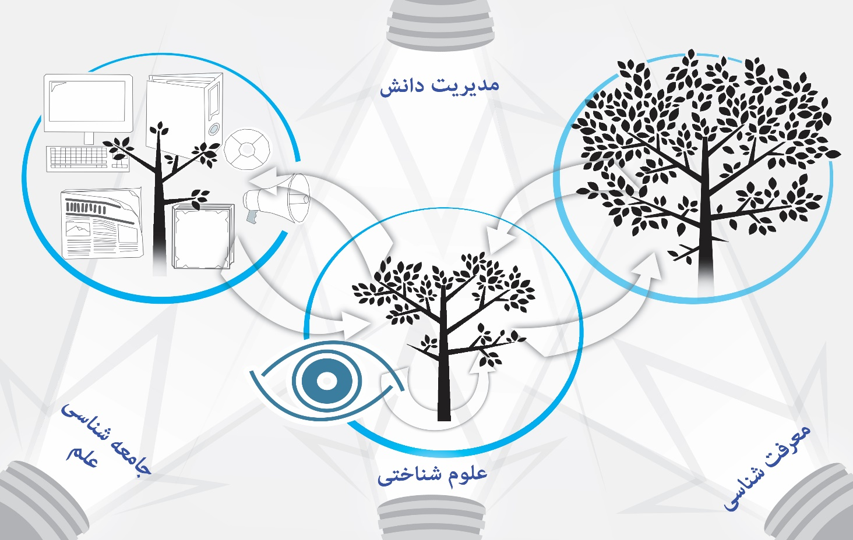
جایگاه مدیریت دانش در فراعلم
«علم» به‌عنوان یک «شی‌ء» موضوعی برای مطالعه است.
برخی از مباحث فراعلم عبارت‌اند از:
معرفت‌شناسی، جامعه‌شناسی علم، مردم‌شناسی علم، تاریخ علم، علوم شناختی، فلسفه علم، فلسفه ذهن، مدیریت دانش، علم‌سنجی، مدیریت اطلاعات.

Slide 12
جایگاه مدیریت دانش در دانش مدیریت
مدیریت شخصی، مدیریت دولتی، مدیریت صنعتی، مدیریت بازرگانی، مدیریت شهری، مدیریت منابع انسانی، مدیریت ریسک، مدیریت بحران، مدیریت آموزشی، مدیریت کارآفرینی، مدیریت بازاریابی، مدیریت مالی، مدیریت کیفیت، مدیریت فناوری، مدیریت وقت و ...
برای هر یک از مباحث مدیریت، مدیریت دانش قابل‌استفاده است.
اهمیت نسبی مدیریت دانش برای یک فرد، سازمان یا جامعه بسته به شرایط، بسیار زیاد یا بسیار اندک است.
اهمیت مدیریت دانش در یک سازمان می‌تواند تا حدی باشد که مدیران و کارشناسان سازمان بگویند ما کاری به‌جز دانش نداریم و یا آن‌قدر بی‌اهمیت باشد که به‌عنوان یک شئ لوکس به آن نگاه شود.

Slide 13
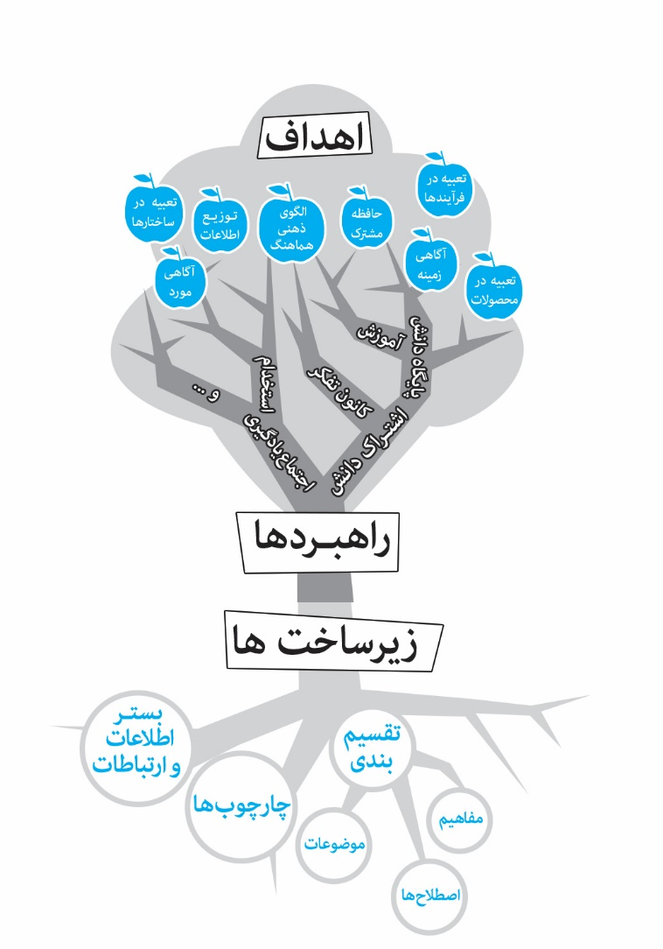
برنامه دانش
معلومات مربوط به وضعیت، هدف‌ها و راهبردهای یک موضوع را برنامه آن موضوع می‌نامیم.
برای منظم شدن سامانه دانش باید اهداف مشخص‌شده و راهبردها در راستای آن‌ها طراحی شوند و زیرساخت‌هایی برای اجرایی شدن راهبردها فراهم شوند.
برنامه دانش، یکی از رویکردهای تبیین سامانه دانش و یکی از مراحل مدیریت دانش است؛ به‌عبارت‌دیگر برنامه دانش محتوایی مستقل از محتواهای مربوط به توصیف سامانه دانش نیست.

Slide 14
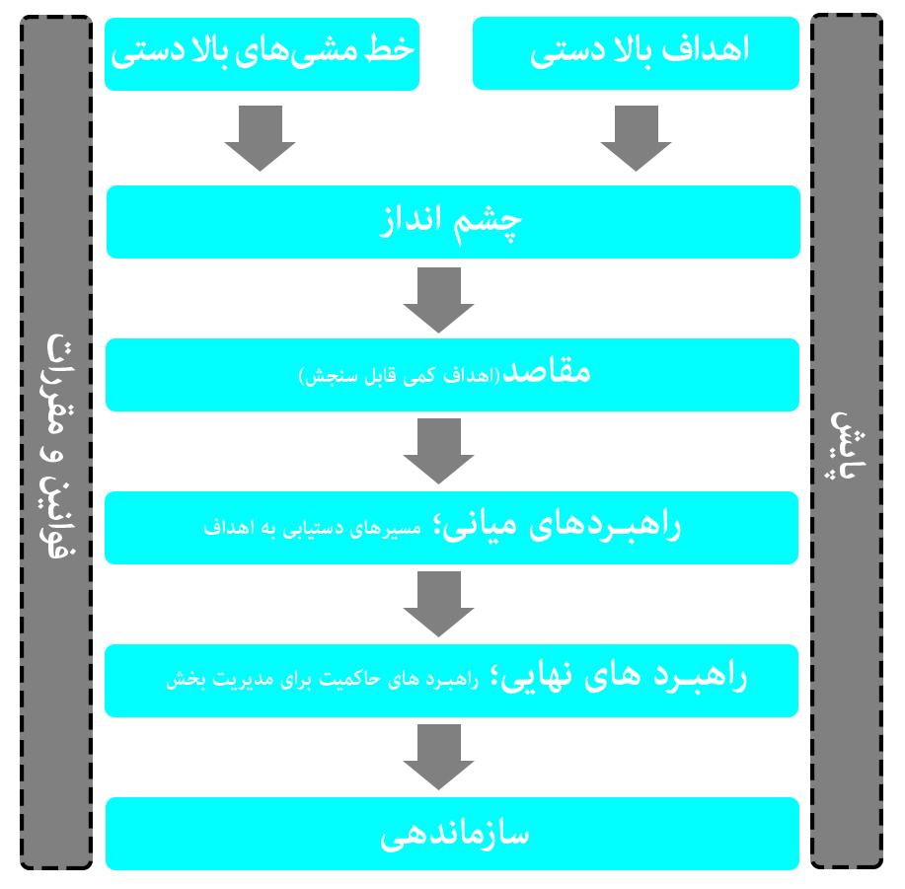
برنامه دانش
برنامه راهبردی دانش شامل وضعیت سامانه دانش، اهداف، راهبردها است.
برنامه برای اجرایی شدن باید شامل پیوست‌های زیر نیز باشد:
پیشنهاد فرایندها، ساختارهای مدیریت دانش
سامانه پایش مدیریت دانش
تدوین مقررات مدیریت دانش
طراحی برنامه عملیاتی، نقشه راه و تعریف پروژه‌ها (در حد منشور پروژه)

Slide 15
برنامه دانش
منظور از برنامه دانش این نیست که مستندی مکتوب تولید شود. البته در برخی موارد تهیه یک سند مکتوب لازم است اما مهم آن است که
مفاد برنامه در ذهن کسانی که باید آن را اجرا نمایند فعال باشد.

Slide 16
برنامه دانش
ارتباط برنامه راهبردی دانش با برنامه‌های بالادستی:
ازیک‌طرف در برنامه دانش باید الزامات اسناد بالادستی رعایت شده و زیرساخت‌های مناسب برای آن‌ها فراهم شود
از طرف دیگر طراحی اسناد بالادستی باید با رویکرد مدیریت دانش انجام شود.
مثال: اگر سازمانی دارای برنامه راهبردی باشد برای طراحی برنامه دانش آن سازمان، باید قابلیت‌های دانشی موردنیاز برای اجرای برنامه راهبردی سازمان برآورد شده و در برنامه دانش دیده شوند. قابلیت‌هایی که رویکرد مدیریت دانش فراهم می‌کند ممکن است اصلاحاتی در برنامه راهبردی سازمان پدید آورد. از طرف دیگر طراحی و بازنگری برنامه راهبردی سازمان نیاز به یک سامانه دانش منظم دارد به‌عبارت‌دیگر فعالیتی دانشی است که باید مدیریت شود.

Slide 17
چارچوب برنامه دانش سازمان
وضعیت
اهداف
راهبردها
محدوده
روش پژوهش
شکل دهی به پارادایم (مفاهیم و گزاره های بنیادی)
تقسیم بندی
شناسایی موضوع
تعیین حالت های مطلوب
طراحی
تدوین: چارچوب / نمونه

Slide 18
چارچوب برنامه دانش سازمان
محدوده
مرز: شامل چه چیزهایی می شود و نمی شود.
روابط با محیط
تقسیم بندی درونی
در قسمت محدوده تمامی اشخاصی که موضوع برنامه دانش هستند (کارکنان فعلی، کارکنان قبلی، مشتریان، سهامداران و ...) باید معرفی شوند.
وضعیت
اهداف
راهبردها
محدوده
روش پژوهش
شکل دهی به پارادایم (مفاهیم و گزاره های بنیادی)
تقسیم بندی
شناسایی موضوع
تعیین حالت های مطلوب
طراحی
تدوین: چارچوب / نمونه

Slide 19
چارچوب برنامه دانش سازمان
وضعیت
اهداف
راهبردها
محدوده
روش پژوهش
پایش
وضعیت
شاخص های کلان
شاخص های بخشی
جمع بندی
شکل دهی به پارادایم (مفاهیم و گزاره های بنیادی)
تقسیم بندی
شناسایی موضوع
تعیین حالت های مطلوب
طراحی برنامه
سند برنامه

Slide 20
چارچوب برنامه دانش سازمان
وضعیت
اهداف
راهبردها
محدوده
روش پژوهش
پایش
وضعیت – شاخص های کلان
متغیرهای جانشین: متغیر‌هایی که رابطه زیادی با موجودی دانش سازمان دارند را می‌توانیم به عنوان متغیر‌های جانشین انتخاب کنیم. مانند نسبت دارائی‌های مشهود به کل ارزش بنگاه
برداشت‌های افراد مرتبط: با استفاده از روش‌هایی مانند پرسش نامه و مصاحبه، تصورات افراد مرتبط (کارکنان، مدیران، مشتریان و ...) از وضعیت دانش سازمان را شناسایی کرده و به آن‌ها اتکا می‌کنیم؛ با این پیش فرض که تصورات این افراد، تطابق قابل قبولی با واقعیت دارد.
شکل دهی به پارادایم (مفاهیم و گزاره های بنیادی)
تقسیم بندی
شناسایی موضوع
تعیین حالت های مطلوب
طراحی برنامه
سند برنامه

Slide 21
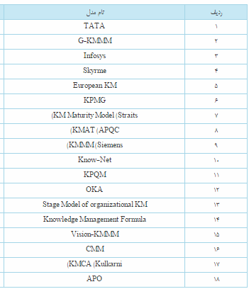
چارچوب برنامه دانش سازمان
وضعیت – شاخص های کلان
وضعیت
اهداف
راهبردها
محدوده
روش پژوهش
پایش
شکل دهی به پارادایم (مفاهیم و گزاره های بنیادی)
تقسیم بندی
شناسایی موضوع
تعیین حالت های مطلوب
طراحی برنامه
سند برنامه

Slide 22
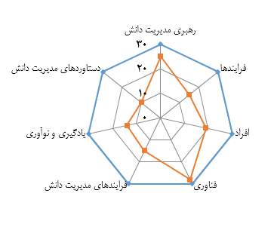
چارچوب برنامه دانش سازمان
وضعیت – شاخص های کلان
در الگوی سازمان بهره‌وری آسیاییAPO هفت مولفه برای مدیریت دانش در نظر گرفته شده است.
بر مبنای این الگو پرسشنامه‌ای با 42 پرسش طراحی شده که به هر پرسش امتیازی بین 1 تا 5 داده می‌شود؛ بنابراین حداقل امتیاز 42 و حداکثر آن 210 خواهد بود.
وضعیت
اهداف
راهبردها
محدوده
روش پژوهش
پایش
شکل دهی به پارادایم (مفاهیم و گزاره های بنیادی)
تقسیم بندی
شناسایی موضوع
تعیین حالت های مطلوب
طراحی برنامه
سند برنامه

Slide 23
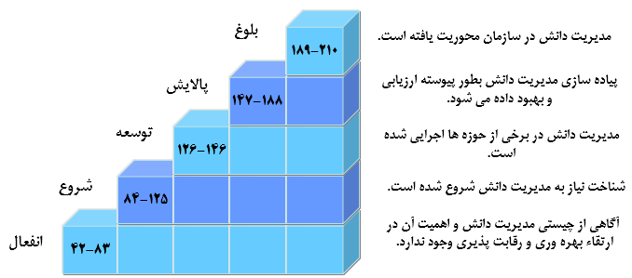
چارچوب برنامه دانش سازمان
وضعیت – شاخص های کلان
در الگوی سازمان بهره‌وری آسیاییAPO هفت مولفه برای مدیریت دانش در نظر گرفته شده است.
وضعیت مدیریت دانش در یک سازمان بر اساس امتیاز بدست آمده، در پنج سطح طبقه‌بندی می‌شود.
وضعیت
اهداف
راهبردها
محدوده
روش پژوهش
پایش
شکل دهی به پارادایم (مفاهیم و گزاره های بنیادی)
تقسیم بندی
شناسایی موضوع
تعیین حالت های مطلوب
طراحی برنامه
سند برنامه

Slide 24
چارچوب برنامه دانش سازمان
وضعیت – شاخص های بخشی
افراد
تعامل بین افراد و سبک رهبری
پایگاه‌های اطلاعات و مستندات
پشتوانه دانشی فرایندها، ساختارها، مقررات، محصولات
فرایندها و ساختارهای دانشی
فناوری اطلاعات و ارتباطات
چارچوب‌ها
تقسیم‌بندی‌ها
وضعیت
اهداف
راهبردها
محدوده
روش پژوهش
پایش
شکل دهی به پارادایم (مفاهیم و گزاره های بنیادی)
تقسیم بندی
شناسایی موضوع
تعیین حالت های مطلوب
طراحی برنامه
سند برنامه

Slide 25
چارچوب برنامه دانش سازمان
وضعیت – جمع بندی
دیدگاه کلانی که بر اساس جزییات بررسی شده شکل می‌گیرد؛ در این قسمت بیان می‌شود.
اهمیت جمع بندی در این است که از جزییات فراتر رفته و از افقی بالاتر، رویکردی که در اهداف راهبردها باید اتخاذ شود را مشخص می‌کند.
وضعیت
اهداف
راهبردها
محدوده
روش پژوهش
پایش
شکل دهی به پارادایم (مفاهیم و گزاره های بنیادی)
تقسیم بندی
شناسایی موضوع
تعیین حالت های مطلوب
طراحی برنامه
سند برنامه

Slide 26
چارچوب برنامه دانش سازمان
اهداف
ارزش‌های ورودی: اهداف و خط‌مشی‌های بالادستی
چشم انداز
مقاصد: مسیر، اولویت ها و ..
ارزش‌های خروجی: ماموریت‌ها، منابع، مقررات
وضعیت
اهداف
راهبردها
محدوده
روش پژوهش
پایش
شکل دهی به پارادایم (مفاهیم و گزاره های بنیادی)
تقسیم بندی
شناسایی موضوع
تعیین حالت های مطلوب
طراحی برنامه
سند برنامه

Slide 27
چارچوب برنامه دانش سازمان
اهداف – اهداف بالادستی
اگر سازمان دارای برنامه راهبردی (برای کل سازمان) باشد ممکن است جایگاه و مدیریت دانش در آن برنامه مشخص شده باشد؛ در غیر این صورت لازم است با آشنایی و بصیرتی که در ضمن طراحی برنامه دانش حاصل می‌شود؛ بازنگری لازم در برنامه‌های بالادستی سازمان انجام شود.
برخی از اهداف بالادستی برای مدیریت دانش عبارتند از: حفظ و ارتقای خزانه استعداد‌های سازمان، کارآفرینی سازمانی، نوآوری باز، کیفیت، بهره‌وری، رشد، سودآوری، انجام مسئولیت‌های اجتماعی و …
تعیین اهداف بالادستی بستگی به مأموریت‌ها و ویژگی‌های سازمان دارد.
وضعیت
اهداف
راهبردها
محدوده
روش پژوهش
پایش
شکل دهی به پارادایم (مفاهیم و گزاره های بنیادی)
تقسیم بندی
شناسایی موضوع
تعیین حالت های مطلوب
طراحی برنامه
سند برنامه

Slide 28
چارچوب برنامه دانش سازمان
اهداف – خط مشی های بالادستی
برخی از خط‌مشی‌هایی که در طراحی اهداف و راهبردهای سامانه دانش باید رعایت شوند عبارت‌اند از:
یکپارچه‌سازی معلومات مهم‌تر از افزودن به معلومات موجوداست؛
تفکر قابل برون‌سپاری نیست، باید قابلیت‌های مدیریت دانش درون سازمان‌ها ایجاد شود؛
نباید با تأکیدهای افراطی برای تدوین گزارش‌های مکتوب، مدیریت دانش را به کاری بیهوده و ملال‌آور تبدیل کرد، اصل اول این است که مزاحمت ایجاد نکنیم؛
بین حفاظت از اطلاعات و دانش سازمان و سهولت دستیابی به آن‌ها برای کارکنان باید توازن برقرار نمود.
فضایل را از بین نبریم؛ رذایل را تشدید نکنیم!
تفکر، تعطیل نشود.
وضعیت
اهداف
راهبردها
محدوده
روش پژوهش
پایش
شکل دهی به پارادایم (مفاهیم و گزاره های بنیادی)
تقسیم بندی
شناسایی موضوع
تعیین حالت های مطلوب
طراحی برنامه
سند برنامه

Slide 29
چارچوب برنامه دانش سازمان
اهداف – چشم انداز
چشم‌انداز دانش سازمان در راستای چشم‌انداز سازمان و چشم‌انداز علمی کشور با لحاظ محیط و منابع در دسترس تعیین می‌شود.
در بررسی محیط، ممکن است لازم باشد چندین سناریو که در آینده احتمال وقوع دارند شناسایی و تحلیل شوند.
چشم‌انداز بیان جهت‌ها و افق‌هایی است که سازمان مایل است به آن‌ها نزدیک شود.
چشم‌انداز باید تا حدا امکان مختصر، معقول و هیجان انگیز باشد.
مقاصد (اهداف قابل سنجش و ارزیابی) سازمان در حوزه دانش در راستای این چشم‌انداز طراحی می‌شوند.
وضعیت
اهداف
راهبردها
محدوده
روش پژوهش
پایش
شکل دهی به پارادایم (مفاهیم و گزاره های بنیادی)
تقسیم بندی
شناسایی موضوع
تعیین حالت های مطلوب
طراحی برنامه
سند برنامه

Slide 30
چارچوب برنامه دانش سازمان
اهداف – مقاصد
مقاصد؛ بهترین نتایج قابل‌دستیابی در راستای چشم‌انداز
موضوعات اصلی برای هدف‌گذاری در سامانه دانش عبارت‌اند از:
افراد: افراد شامل کارکنان، مشتریان، تأمین‌کنندگان، سهامداران و ... هستند. اهداف مرتبط با افراد عبارت‌اند از: آگاهی مورد، آگاهی زمینه، توانایی، به‌کارگیری.
گروه‌ها: علاوه بر افراد، کل سازمان، واحدهای سازمانی و گروه‌ها (به‌عنوان ترکیبی از انسان‌ها) نیز باید موردتوجه باشند. اهداف مرتبط با سازمان و گروه عبارت‌اند از: حافظه مشترک، الگوی ذهنی هماهنگ، توزیع اطلاعات، به‌کارگیری
مستندات: اطلاعاتی که باید برای حفظ حافظه سازمانی مستند شوند.
تعبیه و به‌کارگیری دانش در فعالیت‌های داخلی و محصولات سازمان
وضعیت
اهداف
راهبردها
محدوده
روش پژوهش
پایش
شکل دهی به پارادایم (مفاهیم و گزاره های بنیادی)
تقسیم بندی
شناسایی موضوع
تعیین حالت های مطلوب
طراحی برنامه
سند برنامه

Slide 31
چارچوب برنامه دانش سازمان
اهداف – مقاصد
مقاصد؛ بهترین نتایج قابل‌دستیابی در راستای چشم‌انداز
در هدف‌گذاری باید تلاش کرد که تا حد امکان نیاز به دانش کاهش یابد؛ چنین چیزی از دو طریق امکان‌پذیر است:
تعبیه دانش در فرایندها، ساختارها
ارائه خدمات دانشی
برای ارتقای دانش افراد نیز بهتر است تا حد امکان پارادایم و دانش زمینه‌ای افراد و مهارت‌های دانشی افراد تقویت شوند تا قابلیت خودسازمان‌دهی افراد و گروه‌ها ارتقا یابد.
وضعیت
اهداف
راهبردها
محدوده
روش پژوهش
پایش
شکل دهی به پارادایم (مفاهیم و گزاره های بنیادی)
تقسیم بندی
شناسایی موضوع
تعیین حالت های مطلوب
طراحی برنامه
سند برنامه

Slide 32
چارچوب برنامه دانش سازمان
اهداف – مقاصد
مقاصد؛ بهترین نتایج قابل‌دستیابی در راستای چشم‌انداز
مسیری که تا افق چشم‌انداز باید طی شود را می‌توان به چند مرحله تقسیم نمود؛ که در هر مرحله بخشی از نتایج مورد انتظار حاصل شود.
علاوه بر مقادیر اهداف برای کل سازمان، اهداف را به تفکیک واحدهای و یا فعالیت‌ها نیز بیان کرد. در مواردی که حجم و تنوع مأموریت‌ها و فعالیت‌های یک سازمان زیاد باشد تعیین مقاصد بخشی امکان ارزیابی عملکرد و اطمینان از توزیع مناسب مسئولیت دستیابی به اهداف کلان را بهبود می‌بخشد.
وضعیت
اهداف
راهبردها
محدوده
روش پژوهش
پایش
شکل دهی به پارادایم (مفاهیم و گزاره های بنیادی)
تقسیم بندی
شناسایی موضوع
تعیین حالت های مطلوب
طراحی برنامه
سند برنامه

Slide 33
چارچوب برنامه دانش سازمان
اهداف – الزامات
برای دستیابی به اهداف مدیریت دانش مستلزم همکاری واحدهای سازمانی، تأمین منابع، تصویب یا اصلاح برخی مقررات، ساختار و فرایندها است. این الزامات باید به خوبی شناسایی شده و پیگیری شوند.
وضعیت
اهداف
راهبردها
محدوده
روش پژوهش
پایش
شکل دهی به پارادایم (مفاهیم و گزاره های بنیادی)
تقسیم بندی
شناسایی موضوع
تعیین حالت های مطلوب
طراحی برنامه
سند برنامه

Slide 34
چارچوب برنامه دانش سازمان
راهبردها
راهبردهای میانی
راهبردهای نهایی
ارتباط بین اهداف، راهبردها و خط مشی ها
راهبردها از منظر عوامل
راهبردها، برای دستیابی به اهداف طراحی می‌شوند و هر چه بهتر طراحی شوند، مقاصد بهتری در راستای چشم انداز قابل دستیابی خواهند بود.
در طراحی راهبردها، به «منابع» و «خط مشی‌ها» نیز باید توجه داشت.
وضعیت
اهداف
راهبردها
محدوده
روش پژوهش
پایش
شکل دهی به پارادایم (مفاهیم و گزاره های بنیادی)
تقسیم بندی
شناسایی موضوع
تعیین حالت های مطلوب
طراحی برنامه
سند برنامه

Slide 35
چارچوب برنامه دانش سازمان
راهبردها – راهبردهای میانی
راهبردهای میانی روش‌های انجام فعالیت‌های علمی هستند که اجرای آن‌ها اهداف را محقق می‌کند.
برای طراحی راهبردهای میانی، باید ویژگی‌های عمومی پروژه‌های تولید، انتقال و بهره‌برداری از دانش که به‌طور معمول در سازمان انجام‌شده یا باید انجام شود شناسایی‌شده و با توجه به مشخصات سازمان، سازوکارهای لازم پیش‌بینی شوند.
برخی از روش‌ها عبارت‌اند از: کانون تفکر، اجتماع یادگیری، استاد و شاگردی، جانشین پروری، دوره‌های آموزشی، استخدام نیروهای جدید و ...
اجرای راهبردهای میانی به عهده عوامل (کارکنان، مشاوران، پیمانکاران و ... ) است.
وضعیت
اهداف
راهبردها
محدوده
روش پژوهش
پایش
شکل دهی به پارادایم (مفاهیم و گزاره های بنیادی)
تقسیم بندی
شناسایی موضوع
تعیین حالت های مطلوب
طراحی برنامه
سند برنامه

Slide 36
چارچوب برنامه دانش سازمان
راهبردها – راهبردهای نهایی
راهبردهای نهایی عبارتند از:
تولید و انتشار اطلاعات؛
تنظیم مشوق‌ها و تنبیه‌ها؛
تنظیم شرایط فعالیت‌ها و محصولات؛
تخصیص منابع.
وضعیت
اهداف
راهبردها
محدوده
روش پژوهش
پایش
شکل دهی به پارادایم (مفاهیم و گزاره های بنیادی)
تقسیم بندی
شناسایی موضوع
تعیین حالت های مطلوب
طراحی برنامه
سند برنامه
رهبر سازمان می‌تواند انگیزه و توانایی عوامل را به‌گونه‌ای تنظیم کند تا رفتارهای عوامل، در راستای اجرای راهبردهای میانی و اهداف قرار گیرد. البته هر یک از عوامل دارای اختیار بوده، معمولاً به‌طور کامل در راستای موردنظر حرکت نمی‌کنند.

Slide 37
چارچوب برنامه دانش سازمان
راهبردها – راهبردهای نهایی؛ مشوق ها
مشوق‌ها شامل چنین مواردی می‌شوند:
پاداش مالی
دیده شدن، شناخته شدن
کسب رتبه
قرار گرفتن در جایگاه استادی
برخورداری از امکانات بیشتر: دسترسی به محتواها و ...
کسب مراتب اداری بالاتر
یکپارچگی و سهولت فضای کار در سامانه‌های نرم‌افزاری مدیریت دانش؛ ارائه ابزارهای متنوع برای رفع نیازهای فعلی و آتی در فعالیت‌های دانشی
برخی از کارکنان تمایل ذاتی برای همکاری و مشارکت دارند که باید این کارکنان را شناسایی نمود و روی آن‌ها حساب کرد.
نحوه نفوذ مدیریت دانش: کار اضافی، بخشی از کار، همه کار
فضایل را از بین نبریم؛ رذایل را تشدید نکنیم! نوع دوستی خود بزرگ بینی، ریا و ...
وضعیت
اهداف
راهبردها
محدوده
روش پژوهش
پایش
شکل دهی به پارادایم (مفاهیم و گزاره های بنیادی)
تقسیم بندی
شناسایی موضوع
تعیین حالت های مطلوب
طراحی برنامه
سند برنامه

Slide 38
چارچوب برنامه دانش سازمان
راهبردها – محیط کار، راهبردها از منظر عوامل
اگر راهبردها انگیزه کافی را برای عوامل فراهم نکنند، آن‌ها را در شرایط نامتعادلی قرار داده یا اطلاعات موردنیاز آن‌ها را فراهم نسازند، عوامل نه‌تنها عملکرد مورد انتظار را بروز نمی‌دهند، بلکه با مسائل جدیدی که خارج از حوزه اختیار آن‌ها است، روبرو می‌شوند.
در این قسمت عواملی که در قسمت محدوده مشخص‌شده‌اند (کارکنان، تأمین‌کنندگان، مشتریان، واحدهای سازمانی و ...) به چند گروه تقسیم‌شده و آثار (مثبت، خنثی و منفی) راهبردها بر روی آن‌ها تحلیل شود.
وضعیت
اهداف
راهبردها
محدوده
روش پژوهش
پایش
شکل دهی به پارادایم (مفاهیم و گزاره های بنیادی)
تقسیم بندی
شناسایی موضوع
تعیین حالت های مطلوب
طراحی برنامه
سند برنامه

Slide 39
چارچوب برنامه دانش سازمان
روش پژوهش
بیان محتوای برنامه به سبک مسئله محور همراه با استدلال ها
مقدمه
مبانی نظری
روش تحقیق
تحلیل
نتیجه گیری
پژوهش های تکمیلی
وضعیت
اهداف
راهبردها
محدوده
روش پژوهش
پایش
شکل دهی به پارادایم (مفاهیم و گزاره های بنیادی)
تقسیم بندی
شناسایی موضوع
تعیین حالت های مطلوب
طراحی برنامه
سند برنامه

Slide 40
پروژه پیاده‌سازی مدیریت دانش
پیاده‌سازی مدیریت دانش یعنی:
طراحی سامانه دانش، اجرای سامانه دانش و پایش آن.
پیاده‌سازی مدیریت دانش، یک پروژه است و باید در قالب یک پروژه و با استانداردهایی مانند پی‌ام ‌باک یا پرینس مدیریت شود؛ که البته استاندارد پرینس با ماهیت پروژه‌های مدیریت دانش (در دوران فعلی) سازگارتر است.
استفاده از واژه پروژه برای مدیریت دانش نباید چنین تصوری را ایجاد کند که مدیریت دانش یک پروژه است و شروع و پایان دارد.
سامانه دانش قبل و بعد از پروژه پیاده‌سازی وجود دارد و با اجرای پروژه ارتقا می‌یابد.

Slide 41
پروژه پیاده‌سازی مدیریت دانش
منشور پروژه شامل یک طرح اولیه از فعالیت‌های اصلی، اهداف اصلی که اجرای پروژه ذی‌نفعان اصلی پروژه و … است.
شروع پروژه بدون منشور توصیه نمی‌شود
زیرا اگر از همان اول توافق شفاف بر روی فرضیات، محدودیت‌ها، اختیارات مدیر پروژه و اهداف و خواسته‌های ذی‌نفعان کلیدی صورت نگرفته باشد تمامی مراحل انجام‌شده توسط مدیر پروژه و گروه پروژه می‌تواند با عدم پذیرش و رضایت دی نفعان پروژه روبرو شود.

Slide 42
پروژه پیاده‌سازی مدیریت دانش
منشور «پروژه پیاده‌‌سازی سامانه دانش در یک سازمان» شامل 8 قسمت است:
اهداف بالادستی: نتایج مورد انتظار از پیاده‌‌سازی سامان دانش، مسئله پروژه، اهمیت و ضرورت
محدوده پروژه
اهداف پروژه
فعالیت‌های اصلی، زمان‌بندی و منابع
سازمان‌دهی
کیفیت: نحوه کنترل و تضمین کیفیت پروژه
رهنمودها و الزامات: مواردی که باید در حین اجرای پروژه موردتوجه باشند.
محدودیت‌ها، مخاطره‌ها و مفروضات

Slide 43
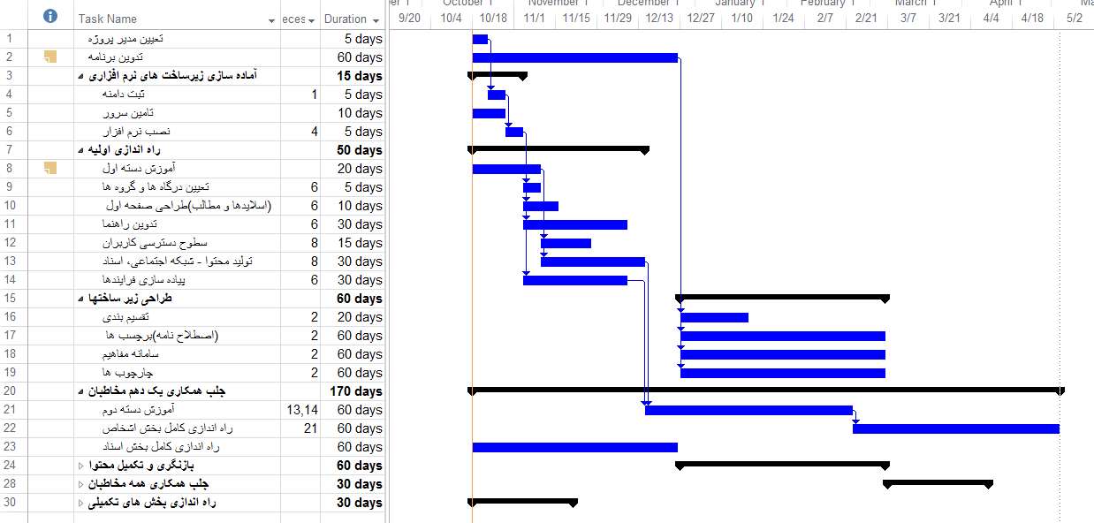
پروژه پیاده‌سازی مدیریت دانش
برنامه مدیریت پروژه، یک برنامه عملیاتی است که باید متوازن اجرا شود.

Slide 44
پروژه پیاده‌سازی مدیریت دانش
هرچند برخی از فعالیت‌ها را می‌توان به‌طور منفرد اجرا نمود، اما اجرای هماهنگ آن‌ها، کارایی و اثربخشی را افزایش می‌دهد.
مثال: برگزاری دوره‌های آموزش مدیریت دانش همزمان با طراحی برنامه دانش، باعث درک بهتر برنامه و غنای آن (به دلیل ایجاد فهم مشترک) و جلب همراهی بیشتر می‌شود. همچنین افراد مستعد و مطلع سازمان در دوره‌های آموزشی شناسایی می‌شوند که می‌توان از همکاری آن‌ها در طراحی برنامه دانش استفاده کرد.
مثال: با بررسی‌هایی که پیش از آغاز پروژه انجام می‌شود می‌توان نرم‌افزار مناسب را انتخاب کرد. اگر نرم‌افزار در مراحل اولیه راه‌اندازی شود نه‌تنها برای مدیریت دانش پروژه قابل‌استفاده خواهد بود؛ بلکه مدیریت دانش پروژه را برای کارکنان ملموس‌تر کرده و مهم‌تر این‌که برخی از اطلاعات لازم برای برنامه دانش را فراهم خواهد کرد. به‌عنوان نمونه اگر نرم‌افزار دارای قابلیت شبکه اجتماعی باشد، با فعالیت کارکنان در شبکه اجتماعی، نقشه دانش سازمانی را آشکار می‌شود.

Slide 45

کتاب مبانی مدیریت دانش هم‌افزا
برای ارتباط با مولف، بحث درباره محتوای کتاب، دریافت اسلایدها، فیلم آموزشی و نرم‌افزار مدیریت دانش هم‌افزا به این نشانی مراجعه نمایید:
38990www. hamafza.ir/
نشر هم‌افزا
تلفن: 44745489 021
وب: www.hamafza.ir/nashrehamafza
فروش اينترنتي:38990 www. hamafza.ir/

